Slide 1
JPEG Verfahren

Slide 2
Historie
Anfang der achtziger Jahre gab es erste Aktivitäten zur Definition eines Standards für die Codierung von Farbbildern. Innerhalb der ISO (International Organization for Standardization) wurde eine Photographics Experts Group mit dem Ziel gebildet, die Entwicklung eines progressiven Kompressionsverfahrens für den Einsatz auf ISDN-Kanälen (64 Kbit/s) voran zu treiben.
1986 schlossen sich die Arbeitsgruppen zur Joint Photographic Experts Group (JPEG) zusammen, um die Entwicklung von verschiedenen, konkurrierenden Standards zu verhindern.
„JPEG“ wurde im Februar 1989 schließlich ein grundlegendes Verfahren (Baseline System) definiert. Hierbei handelt es sich um ein verlustbehaftetes, DCT basiertes und sequentielles System mit Huffman Codes und 8 Bit Genauigkeit pro Bildpunkt.

Slide 3
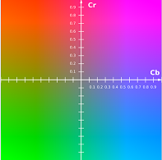
YcbCr-Farbraum
JPEG
Der DCT-basierte Algorithmus des JPEG-Standards ist in der Lage, Bilddaten mit einer Genauigkeit von 8 oder 12 Bits pro Bildpunkt zu verarbeiten. Insgesamt können 255 Komponenten, wie zum Beispiel Farbkomponenten, codiert werden. Grundsätzlich ist JPEG farbenblind. Dem Algorithmus ist es egal, welche Information die einzelnen Komponenten enthalten. In der Praxis erfolgt die Kompression von Farbbildern meistens unter Verwendung des YCbCr-Farbraums.
Quelle:https://de.wikipedia.org/wiki/YCbCr-Farbmodell

Slide 4
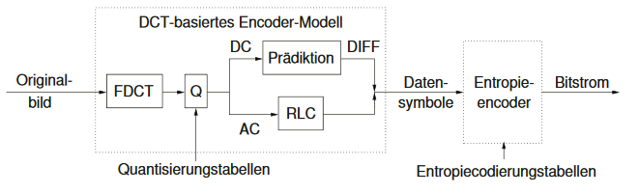
JPEG
Um das begrenzte Farbsehen des Menschen ausnutzen zu können, unterstützt JPEG die Datenreduktion durch Unterabtastung der Chrominanzen. Bevorzugt wird das Unterabtastformat 4:2:0, was bereits zu einer Halbierung der Datenmenge führt. Der Wertebereich der Eingangsdaten wird zentriert. Liegen zum Beispiel 8-Bit-Daten vor, werden alle Werte vom Bereich 0...255 nach 128...+127 verschoben. Dadurch stellen sich geringere Anforderungen an die Genauigkeit der DCT Berechnungen.
Quelle: Tilo Strutz, Bilddatenkompression Grundlagen,Codierung, Wavelets,JPEG,MPEG,H.264 4. Auflage. P.195

Slide 5
Baseline-Prozess
Der Baseline Prozess definiert die minimale Funktionalität eines JPEG-Decoders. Dieses Verfahren basiert auf den Prinzipien der DCT-basierten Codierung und es können Bilder mit 8 Bits pro Abtastwert in jeder Komponente verarbeitet werden. Die Codierung erfolgt sequentiell, d.h. Block für Block. Für die Entropiecodierung werden ausschließlich Huffman Codes eingesetzt, wobei maximal je zwei Codetabellen für die AC- und die DC-Codierung übertragen werden dürfen. Zwischen diesen beiden Tabellen kann eine Modellumschaltung erfolgen, je nachdem, mit welchem Verteilungsmodell eine geringere Bitrate erreicht wird.

Slide 6
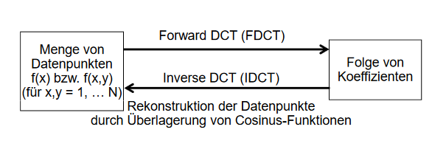
Bildsignale haben einen instationären Charakter. Die spektralen Anteile eines Bildes variieren von Ausschnitt zu Ausschnitt. Daher ist es sinnvoll, die DCT nicht für das gesamte Bild, sondern für einzelne Segmente zu berechnen. Das zu codierende Bild wird in Blöcke von 8 mal 8 Bildpunkten zerlegt und jeder dieser Blöcke durch eine separate Verarbeitung von Zeilen und Spalten transformiert.
Transformation (DCT)
Quelle:http://www.tzi.de/fileadmin/user_upload/materials/teaching/20082009/mi1_0809/MI1-2008-12-10-part2.pdf

Slide 7
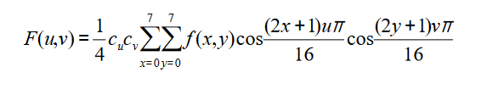
Transformation (DCT)
x,y: Koordinaten für die Datenpunkte einer Quell-Dateneinheit (x,y=0,...,7)
u,v: Koordinaten für die Ziel-Koeffizienten (u,v=0,.....,7)
f(x,y): Datenwert (Sample)
F(u,v): Koeffizientenwert
Cu,Cv= 1/sqrt(2) falls u,v=0
Cu,Cv=1 sonst
Die Berechnung der Formel lässt sich auf eine einfache Matrixmultiplikation mit konstanten Matrixeinträgen reduzieren.
Aus technischen Gründen Sample-Wertebereich zuerst in (– 128, +127) verschoben.
Quelle:http://www.tzi.de/fileadmin/user_upload/materials/teaching/20082009/mi1_0809/MI1-2008-12-10-part2.pdf

Slide 8
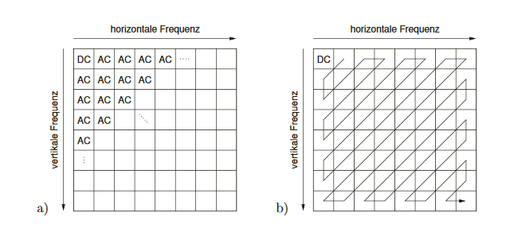
Der DC-Koeffizient gibt den Grundton des beschriebenen Bereichs (8x8) im Bild an (in der aktuellen Komponente)
Die AC-Koeffizienten geben mit aufsteigenden Indizes den Anteil „höherer Frequenzen“ an, d.h. die Zahl der (vertikalen bzw.horizontalen) Streifen.
Grafik a: Positionen der DCT Koeffizienten in Abhängigkeit von der Ortsfrequenz.
Transformation (DCT)
Quelle: Tilo Strutz, Bilddatenkompression Grundlagen,Codierung, Wavelets,JPEG,MPEG,H.264 4. Auflage. P.196
Grafik b:Zick-Zack-Abtastung der Koeffizienten nach aufsteigenden Frequenzen

Slide 9
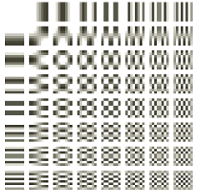
Transformation (DCT) Beispiel
Basisbilder einer 8× 8-DCT. Grau entspricht Werten nahe Null, große Werte sind hell dargestellt, kleine dunkel.
Quelle: Tilo Strutz, Bilddatenkompression Grundlagen,Codierung, Wavelets,JPEG,MPEG,H.264 4. Auflage. P.196

Slide 10
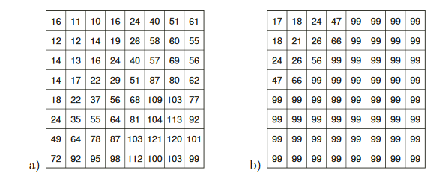
Quantisierung
Enthält 64 vorgegebene und konstante Bewertungs Koeffizienten Q(u, v)
Bedeutung: Bewertung der einzelnen Frequenzanteile des Bildes
Größere Tabelleneinträge bedeuten stärkere Vergröberung
Konkrete Tabellen nicht Bestandteil des Standards (nur zwei Beispiele)
Typisch: Verschiedene Bewertung für hohe und niedrige Frequenzen
Quelle: Tilo Strutz, Bilddatenkompression Grundlagen,Codierung, Wavelets,JPEG,MPEG,H.264 4. Auflage. P.197
a. Quantisierungswerten für Luminanz.
b. Quantisierungswerten für Chrominanzen.

Slide 11

Codierung der DC-Koeffizienten
Die DC-Koeffizienten werden unabhängig von den AC- Koeffizienten mit einem prädiktiven Verfahren codiert.
Man geht davon aus, dass benachbarte Blöcke einen ähnlichen Gleichanteil (Mittelwert) besitzen.
Sei die Blocknummer, dann ergibt sich der Prädiktionsfehler DIFF aus:
Quelle: Tilo Strutz, Bilddatenkompression Grundlagen,Codierung, Wavelets,JPEG,MPEG,H.264 4. Auflage. P.198
Der theoretische Wertebereich der Prädiktionsfehler ist sehr groß. Deshalb werden die DIFF-Werte in 12 Kategorien eingeteilt und jeder Kategorie ein Codewort zugewiesen.

Slide 12
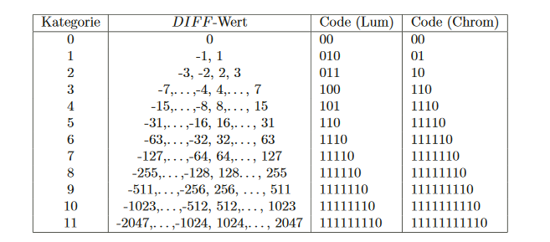
Codierung der DC-Koeffizienten
Die Kategorienummer legt gleichzeitig fest, wie viele Bits für die Übertragung des tatsächlichen Differenzwertes DIFF folgen.
Quelle: Tilo Strutz, Bilddatenkompression Grundlagen,Codierung, Wavelets,JPEG,MPEG,H.264 4. Auflage. P.200

Slide 13
Codierung der AC-Koeffizienten
Die Codierung der Wechselanteile erfolgt unter Berücksichtigung der Korrelationen zwischen den AC-Koeffizienten eines Blocks. In Abhängigkeit von den Amplituden der Bildpunkte im Block und der Quantisierungsstärke erzeugt die Quantisierung viele Werte gleich Null. Damit bietet sich der Einsatz einer Lauflängencodierung an.
Zuerst wird die 8×8 Koeffizientenmatrix durch eine Zick-Zack-Abtastung in einen eindimensionalen Vektor überführt.
Dies bewirkt eine Sortierung der Koeffizienten entsprechend ihrer Ortsfrequenz.

Slide 14
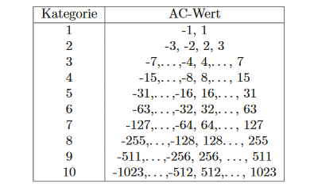
Codierung der AC-Koeffizienten
Alle AC-Koeffizienten ungleich Null werden wie die DC-Koeffizienten in Kategorien unterteilt. Außerdem wird für jeden dieser Koeffizienten der Abstand zum Vorgänger ungleich Null ermittelt. Diese Lauflänge darf einen Wert von 0 bis 15 haben. Da die Anzahl benachbarter Nullen und die Große des nachfolgenden Koeffizienten miteinander korreliert sind, werden aus der Kombination von Lauflänge und Kategorie des AC-Koeffizienten neue Datensymbole gebildet.
Quelle: Tilo Strutz, Bilddatenkompression Grundlagen,Codierung, Wavelets,JPEG,MPEG,H.264 4. Auflage. P.201
Den aus der Kombination von Lauflänge und Kategorie entstandenen, neuen Datensymbolen werden Huffman-Codewörter zugeordnet.

Slide 15
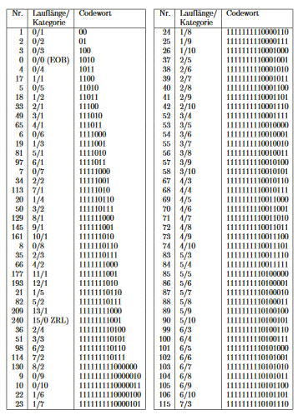
Codierung der AC-Koeffizienten
Standardtabelle (Huffman-Code) für Kombinationen von Lauflänge und Kategorie des AC-Koeffizienten der Luminanz im Baseline-Modus
Quelle: Tilo Strutz, Bilddatenkompression Grundlagen,Codierung, Wavelets,JPEG,MPEG,H.264 4. Auflage. P.202

Slide 16
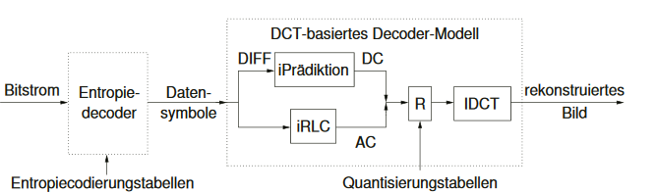
JPEG-Dekodierung
Bei der Dekodierung werden alle Schritte des Kodierens in invertierter Reihenfolge rückgängig gemacht.
Quelle: Tilo Strutz, Bilddatenkompression Grundlagen,Codierung, Wavelets,JPEG,MPEG,H.264 4. Auflage. P.195
Da diese quantifizierten DCT Koeffizienten nun aber nur gerundete Werte sind, erhält man auch nach Multiplikation mit den entsprechenden Einträgen der mitgelieferten Quantisierungstabelle nur gerundete DCT-Koeffizienten (Verlust an Information). Nach Anwendung der inversen DCT kann das Bild jetzt
rekonstruiert werden.

